Slide 1
KRASZANKI, PISANKI

Slide 2
ZAGADKA
NA ŚWIĘTA WIELKIEJ NOCY
PRZYWDZIEWA BARWNY FRACZEK
W KWIATKI, WZORKI, PLAMKI
ALBO PIĘKNY SZLACZEK
CO TO JEST???

Slide 3
MACIE RACJĘ - PISANKA

Slide 4
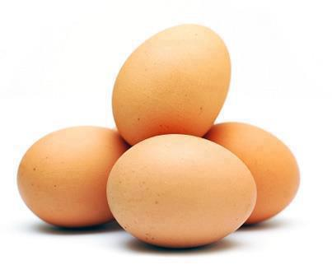
CZY WIECIE Z CZEGO POWSTAJĄ PISANKI?
ZNÓW MACIE RACJĘ, MĄDRALE…
Z JAJEK

Slide 5
ALE ŻEBY JAJKO STAŁO SIĘ PISANKĄ…
NAJPIERW TRZEBA JE UGOTOWAĆ… I WYSTUDZIĆ

Slide 6
TERAZ MUSIMY ZDECYDOWAĆ CZY CHCEMY ZROBIĆ
PISANKĘ

Slide 7
CZY KRASZANKĘ

Slide 8
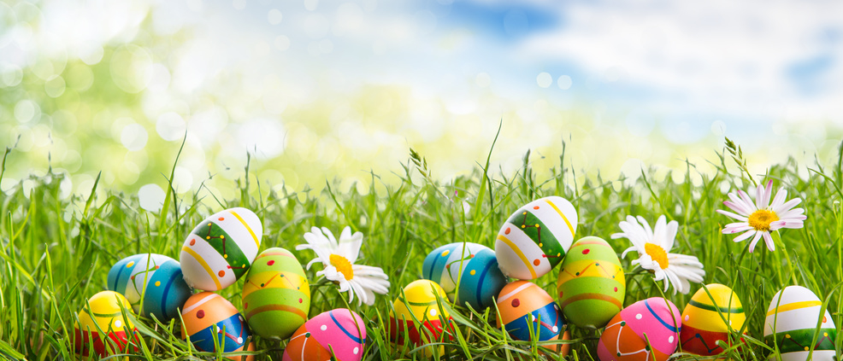
ZAUWAŻYLIŚCIE RÓŻNICĘ?
PISANKI SĄ MALOWANE W RÓŻNE WZORKI
KRASZANKI MALUJE SIĘ NA JEDEN KOLOR

Slide 9
POSŁUCHAJCIE PIOSENKI KLIKNIJCIE W GŁOŚNIK NA DOLE

Slide 10
ODPOWIEDZCIE NA PYTANIA:
Jakie kolory mogą mieć kraszanki?
Czy w piosence każdy będzie miał w koszyczku pisankę?
Co można namalować na wielkanocnych jajkach?
Co, oprócz pisanek znajduje się na wielkanocnym stole?
Czy lubicie święta Wielkanocne? Dlaczego?

Slide 11
KILKA POMYSŁÓW NA PIĘKNE PISANKI
https://www.youtube.com/watch?v=xCO1Z1hdtCM
https://www.youtube.com/watch?v=d_ea7vgKwU0

Slide 12
OBEJRZYJCIE FILM
https://www.youtube.com/watch?v=KEBMeMSIGX8

Slide 13
JESZCZE RZEŻUCHA

Slide 14
NASIONA
Nasionka rzeżuchy wysiewamy do ziemi, albo dowolnego naczynia wypełnionego watą i wodą.
Spróbujcie wysiać rzeżuchę z Rodzicami.
To śliczna dekoracja wielkanocnego stołu, ale również pyszny dodatek do jajek.
Powodzenia!!!

Slide 15
NA KONIEC TROCHĘ RUCHU
ZAMIENIAM WAS W ZAJĄCZKI
CZY WIECIE JAK SKACZĄ ZAJĄCZKI?
UWAGA, TRZEBA PRZYKUCNĄĆ, POCZEKAĆ NA MUZYKĘ, A POTEM…
KIC, KIC, KIC… DO RYTMU

Slide 16
DZIĘKUJĘ WAM ZA UDZIAŁ W ZAJĘCIACH
POZDRAWIAM SERDECZNIE, DZIECIAKI,
PA, PA, PA…

